Slide 1
МИНИСТЕРСТВО РОССИЙСКОЙ ФЕДЕРАЦИИ
ПО ДЕЛАМ ГРАЖДАНСКОЙ ОБОРОНЫ, ЧРЕЗВЫЧАЙНЫМ СИТУАЦИЯМ
И ЛИКВИДАЦИИ ПОСЛЕДСТВИЙ СТИХИЙНЫХ БЕДСТВИЙ
Обучение мерам пожарной безопасности
в связи с изменениями
законодательства о пожарной безопасности
и законодательства об образовании

Slide 2
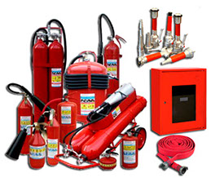
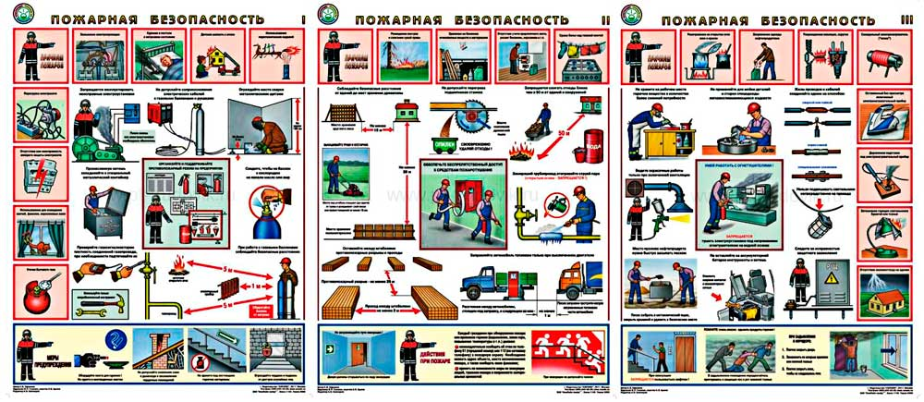
ОБУЧЕНИЕ МЕРАМ ПОЖАРНОЙ БЕЗОПАСНОСТИ – СОСТАВЛЯЮЩАЯ СИСТЕМЫ ОХРАНЫ ТРУДА
Статья 1 Федерального закона от 21.12.1994 N 69-ФЗ
«О пожарной безопасности»
меры пожарной безопасности - действия по обеспечению пожарной безопасности, в том числе по выполнению требований пожарной безопасности
обучение мерам пожарной безопасности - организованный процесс по формированию знаний, умений, навыков граждан в области обеспечения пожарной безопасности в системе общего, профессионального и дополнительного образования, в процессе трудовой и служебной деятельности, а также в повседневной жизни
Статья 37 Федерального закона от 21.12.1994 N 69-ФЗ
«О пожарной безопасности»
Руководители организации обязаны разрабатывать и осуществлять меры пожарной безопасности;
Постановление Правительства Российской Федерации
от 16.09.2020 № 1479
«Об утверждении Правил противопожарного режима
в Российской Федерации», пункт 3
Лица допускаются к работе на объекте защиты только после прохождения обучения мерам пожарной безопасности.

Slide 3
ОБУЧЕНИЕ МЕРАМ ПОЖАРНОЙ БЕЗОПАСНОСТИ ЛИЦ, ОСУЩЕСТВЛЯЮЩИХ ТРУДОВУЮ ИЛИ СЛУЖЕБНУЮ ДЕЯТЕЛЬНОСТЬ В ОРГАНИЗАЦИИ
с 1 марта 2022 года
Приказ
МЧС России
от 12.12.2007 № 645
«Об утверждении Норм пожарной безопасности «Обучение мерам пожарной безопасности работников организаций»
Федеральный закон от 11 июня 2021 г. № 170-ФЗ «О внесении изменений в отдельные
законодательные акты Российской Федерации в связи с принятием Федерального закона
«О государственном контроле (надзоре) и муниципальном контроле в Российской Федерации»
внес изменения
в статью 25 Федерального закона
от 21 декабря 1994 г. № 69-ФЗ
«О пожарной безопасности»
в статью 76 Федерального закона
от 29 декабря 2012 г. № 273-ФЗ
«Об образовании в Российской Федерации»
С 1 марта 2022 г. вступили в силу приказы МЧС России :
от 18.11.2021 № 806
«Об утверждении Порядка, видов, сроков обучения лиц,
осуществляющих трудовую или служебную деятельность
в организациях, по программам противопожарного инструктажа,
требований к содержанию указанных программ и категорий лиц,
проходящих обучение по дополнительным профессиональным
программам в области пожарной безопасности»
(зарегистрирован в Минюсте России 25 ноября 2021 г.,
регистрационный № 65974)
от 05.09.2021 № 596
«Об утверждении типовых
дополнительных профессиональных
программ в области
пожарной безопасности»
(зарегистрирован в Минюсте России
5 сентября 2021 г.,
регистрационный № 65408)

Slide 4
ПРАВОВЫЕ ОСНОВЫ ОБУЧЕНИЯ МЕРАМ ПОЖАРНОЙ БЕЗОПАСНОТИ В СОВРЕМЕННЫХ УСЛОВИЯХ
Статья 25
Федерального закона от 21 декабря 1994 г. № 69-ФЗ
«О пожарной безопасности»
Пункт 3
Правил противопожарного режима
в Российской Федерации,
утверждены постановлением
Правительства
Российской Федерации
от 16 сентября 2020 г. № 1479
Пункт 8 части 7 статья 76
Федерального закона
от 29 декабря 2012 г.
№ 273-ФЗ
«Об образовании
в Российской Федерации»
Обучение мерам пожарной безопасности лиц, осуществляющих трудовую или служебную деятельность в организациях, проводится по программам противопожарного инструктажа, дополнительным профессиональным программам.
(в ред. Федеральных законов от 28.05.2017 № 100-ФЗ, от 11.06.2021 № 170-ФЗ)
Порядок, виды, сроки обучения лиц, осуществляющих трудовую или служебную деятельность в организациях по программам противопожарного инструктажа, а также требования к содержанию указанных программ, порядок их утверждения и согласования определяются федеральным органом исполнительной власти, уполномоченным на решение задач в области пожарной безопасности (МЧС России).
(в ред. Федеральных законов от 28.05.2017 № 100-ФЗ, от 11.06.2021 № 170-ФЗ)
Дополнительное профессиональное образование в области пожарной безопасности осуществляется в соответствии с законодательством Российской Федерации об образовании. Категории лиц, проходящих обучение по дополнительным профессиональным программам, определяются федеральным органом исполнительной власти, уполномоченным на решение задач в области пожарной безопасности (МЧС России) .
(в ред. Федерального закона от 11.06.2021 № 170-ФЗ)
Типовые дополнительные профессиональные программы утверждаются:
…
8) федеральным органом исполнительной власти, уполномоченным на решение задач в области пожарной безопасности, - в области пожарной безопасности.
(п. 8 введен Федеральным законом от 11.06.2021 N 170-ФЗ)
(часть 7 в ред. Федерального закона от 30.12.2015 N 452-ФЗ)
…
Лица допускаются к работе на объекте защиты только после прохождения обучения мерам пожарной безопасности.
Обучение лиц мерам пожарной безопасности осуществляется по программам противопожарного инструктажа или программам дополнительного профессионального образования.
Порядок и сроки обучения лиц мерам пожарной безопасности определяются руководителем организации с учетом требований нормативных правовых актов Российской Федерации

Slide 5
НОРМАТИВНАЯ ПРАВОВАЯ БАЗА ОБУЧЕНИЯ МЕРАМ ПОЖАРНОЙ БЕЗОПАСНОСТИ
с 1 марта 2022 года
Федеральный закон от 21.12.1994 № 69-ФЗ
«О пожарной безопасности»
должна иметь лицензию на осуществление образовательной деятельности (Положение о лицензировании образовательной деятельности, утвержденное постановлением Правительства Российской Федерации от 28.10.2013 № 966);
осуществляет разработку и утверждает на основании типовых дополнительных профессиональных программ (приказ МЧС России от 05.09.2021 № 596) дополнительные профессиональные программы с учетом потребностей обратившейся организации (статья 76 Федерального закона № 273-ФЗ)
Организация, осуществляющая образовательную деятельность:
Федеральный закон от 29.12.2012 № 273-ФЗ
«Об образовании в Российской Федерации»
Правила противопожарного режима
в Российской Федерации
(утверждены постановлением Правительства РФ
от 16.09.2020 № 1479)
Руководитель организации либо лицо, назначенное ответственным
за обеспечение пожарной безопасности:
утверждает порядок и сроки обучения лиц мерам пожарной безопасности с учетом требований приказа МЧС России от 18.11.2021 № 806 (ППРФ № 1479);
утверждает программы противопожарного инструктажа, разработанные в соответствии с положениями приказа МЧС России от 18.11.2021 № 806
Приказ МЧС России от 18.11.2021 № 806
Приказ МЧС России от 05.09.2021 № 596
Постановление Правительства РФ
от 26.08.2013 № 729
«О федеральной информационной системе «Федеральный реестр сведений о документах об образовании и (или) о квалификации, документах об обучении»
осуществляют надзор за реализацией положений приказа МЧС России от 18.11.2021 № 806 в рамках федерального государственного пожарного надзора за исполнением:
обязательных требований приказа МЧС России от 18.11.2021 № 806, размещенных в Едином реестре обязательных требований;
пункта 3 Правил противопожарного режима в Российской Федерации
Органы государственного пожарного надзора по вопросам обучения мерам пожарной безопасности:
Порядок организации
и осуществления образовательной деятельности по дополнительным профессиональным программам
(утвержден приказом Минобрнауки России
от 01.07.2013 № 499)
проводят информирование, консультирование, разъяснение по вопросам обучения мерам пожарной безопасности;
готовят официальные разъяснения обязательных требований
Профессиональный стандарт
«Специалист по пожарной профилактике»
(утвержден приказом Минтруда России
от 11.10.2021 № 696н)
Согласование программ противопожарных инструктажей и дополнительных профессиональных программ
с органами ГПН НЕ ПРЕДУСМОТРЕНО

Slide 6
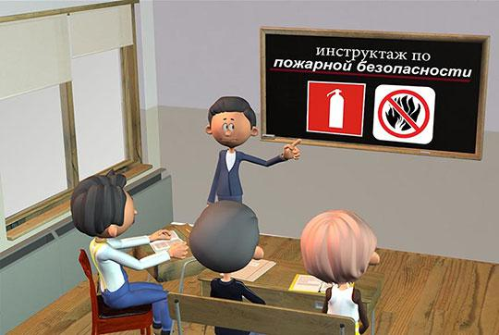
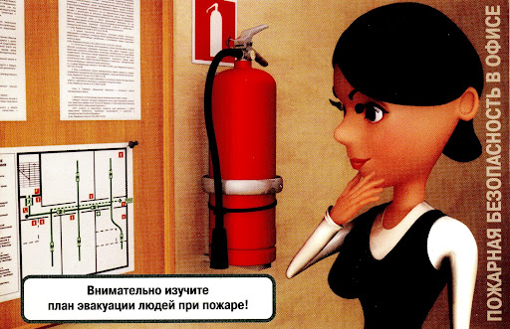
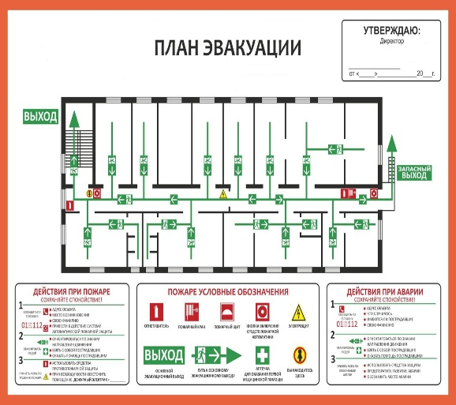
ПРИКАЗ МЧС РОССИИ от 18.11.2021 № 806 «ОБ ОПРЕДЕЛЕНИИ ПОРЯДКА, ВИДОВ, СРОКОВ ОБУЧЕНИЯ ЛИЦ, ОСУЩЕСТВЛЯЮЩИХ ТРУДОВУЮ ИЛИ СЛУЖЕБНУЮ ДЕЯТЕЛЬНОСТЬ В ОРГАНИЗАЦИЯХ, ПО ПРОГРАММАМ ПРОТИВОПОЖАРНОГО ИНСТРУКТАЖА, ТРЕБОВАНИЙ К СОДЕРЖАНИЮ УКАЗАННЫХ ПРОГРАММ И КАТЕГОРИЙ ЛИЦ, ПРОХОДЯЩИХ ОБУЧЕНИЕ ПО ДОПОЛНИТЕЛЬНЫМ ПРОФЕССИОНАЛЬНЫМ ПРОГРАММАМ В ОБЛАСТИ ПОЖАРНОЙ БЕЗОПАСНОСТИ»
Определяет:
порядок, виды, сроки обучения лиц, осуществляющих трудовую или служебную деятельность в организациях, по программам противопожарного инструктажа;
требования к содержанию указанных программ;
категории лиц, проходящих обучение по дополнительным профессиональным программам в области пожарной безопасности.
Реализация приказа МЧС России ОТ 18.11.2021 № 806 обеспечивает возможность :
обучения в электронной форме с применением дистанционных образовательных технологий (позволяет снизить время отрыва от работы обучаемых и значительно уменьшить затраты организаций на обучение);
получения знания о пожарной безопасности жилых помещений (во все программы включены разделы по безопасности жилых помещений;
сокращения количества категорий лиц, подлежащих обучению по дополнительным профессиональным программам в области пожарной безопасности (обучение проходят лица, являющиеся ответственными за обеспечение пожарной безопасности на объектах защиты; руководители эксплуатирующих и управляющих организаций, либо назначенные ими лица; главные специалисты технического профиля; лица, на которых возложена функция по проведению противопожарных инструктажей; иные лица, определяемые руководителем организации);
сетевой формы обучения (обеспечивается возможность выбора организации, предоставляющей образовательные услуги в области пожарной безопасности, с учетом временного и ценового преимущества для теоретической и практической частей образовательного процесса)

Slide 7
АЛГОРИТМ ПРОВЕДЕНИЯ ПРОТИВОПОЖАРНЫХ ИНСТРУКТАЖЕЙ
с 1 марта 2022 года
Порядок и сроки обучения лиц мерам пожарной безопасности
(утверждается руководителем организации)
Программы противопожарного инструктажа
(вводного, первичного на рабочем месте, повторного, внепланового, целевого)
Противопожарные инструктажи проводятся
разрабатываются
утверждаются
руководителем организации;
лицом, назначенным в организации ответственным
за обеспечение пожарной безопасности на объекте защиты
лицами, осуществляющими трудовую деятельность в организации;
лицами на основании гражданско-правового договора
прошедшими обучение мерам пожарной безопасности по дополнительным профессиональным программам в области пожарной безопасности;
имеющими образование пожарно-технического профиля (в том числе сотрудниками ФПС ГПС МЧС России);
прошедшими процедуру независимой оценки квалификации в период действия свидетельства о квалификации

Slide 8
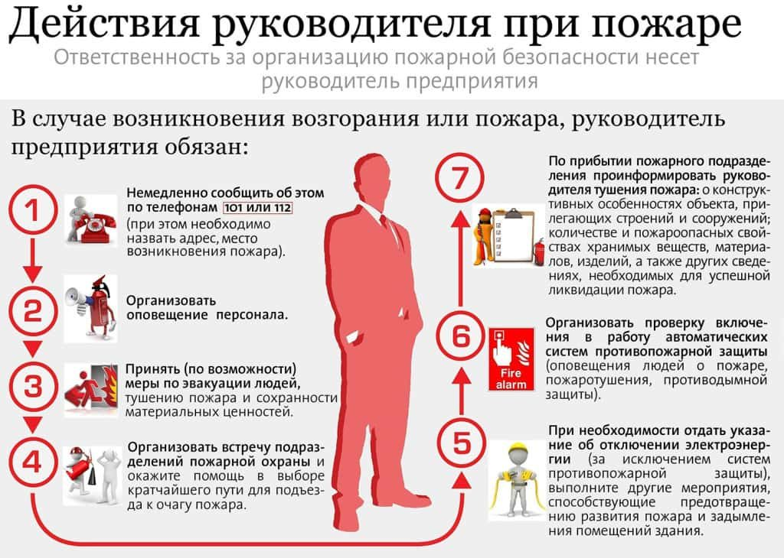
ПРИКАЗ МЧС РОССИИ от 05.09.2021 № 596 «ОБ УТВЕРЖДЕНИИ ТИПОВЫХ ДОПОЛНИТЕЛЬНЫХ ПРОФЕССИОНАЛЬНЫХ ПРОГРАММ В ОБЛАСТИ ПОЖАРНОЙ БЕЗОПАСНОСТИ»
ДОПОЛНИТЕЛЬНОЕ ПРОФЕССИОНАЛЬНОЕ ОБРАЗОВАНИЕ В ОБЛАСТИ ПОЖАРНОЙ БЕЗОПАСНОСТИ
ОСУЩЕСТВЛЯЕТСЯ В СООТВЕТСТВИИ С ЗАКОНОДАТЕЛЬСТВОМ РОССИЙСКОЙ ФЕДЕРАЦИИ ОБ ОБРАЗОВАНИИ
Программы повышения квалификации
в области пожарной безопасности
(приложения № 1, 2, 3, 4)
(не менее 16 часов)
Программы повышения квалификации
в области пожарной безопасности
(приложения № 1, 2, 3, 4)
(не менее 16 часов)
Программа профессиональной переподготовки
в области пожарной безопасности
(приложение № 5)
(не менее 250 часов)
Программа профессиональной переподготовки
в области пожарной безопасности
(приложение № 5)
(не менее 250 часов)
совершенствование и (или) получение
новой компетенции, необходимой
для профессиональной деятельности,
повышение профессионального уровня
в рамках имеющейся квалификации
получение новой компетенции,
необходимой для выполнения нового вида
профессиональной деятельности,
приобретение новой квалификации
Компетенция - динамическая комбинация знаний, умений и способность применять их для успешной профессиональной деятельности
Квалификация - уровень знаний, умений, навыков и компетенции, характеризующий подготовленность к выполнению определенного вида профессиональной деятельности
Компетенция - динамическая комбинация знаний, умений и способность применять их для успешной профессиональной деятельности
Квалификация - уровень знаний, умений, навыков и компетенции, характеризующий подготовленность к выполнению определенного вида профессиональной деятельности
При реализации образовательных программ используются различные образовательные технологии, в том числе дистанционные образовательные технологии, электронное обучение
(для теоретической части обучения)

Slide 9
ПРИКАЗ МЧС РОССИИ от 05.09.2021 № 596 «ОБ УТВЕРЖДЕНИИ ТИПОВЫХ ДОПОЛНИТЕЛЬНЫХ ПРОФЕССИОНАЛЬНЫХ ПРОГРАММ В ОБЛАСТИ ПОЖАРНОЙ БЕЗОПАСНОСТИ»
Реализация приказа
МЧС России:
создает методологическую основу разработки дополнительных профессиональных программ ;
обеспечивает единообразие подходов к их составлению дополнительных профессиональных программ;
позволяет увязать содержание дополнительной профессиональной программы с потребностями лица, организации, по инициативе которых осуществляется дополнительное профессиональное образование;
устраняет возможность оказания образовательных услуг в области пожарной безопасности ненадлежащего качества
По дополнительным профессиональным программам, подготовленным на основании типовых дополнительным профессиональным программам, проходят обучение:
руководители организации, лица, назначенные руководителем организации ответственными за обеспечение ПБ, на объектах защиты, в которых могут одновременно находиться 50 и более человек, объектах защиты, отнесенных к категориям повышенной взрывопожароопасности, взрывопожароопасности, пожароопасности;
руководители эксплуатирующих и управляющих организаций, осуществляющих хозяйственную деятельность, связанную с обеспечением ПБ на объектах защиты;
должностные лица, занимающие должности главных специалистов технического и производственного профиля на объектах защиты, в которых могут одновременно находиться 50 и более человек, объектах защиты, отнесенных к категориям повышенной взрывопожароопасности, взрывопожароопасности, пожароопасности (перечень таких лиц устанавливает руководитель организации в утверждаемом им порядке обучения мерам пожарной безопасности в организации);
должностные лица, на которых возложена трудовая функция по проведению противопожарного инструктажа в организации

Slide 10
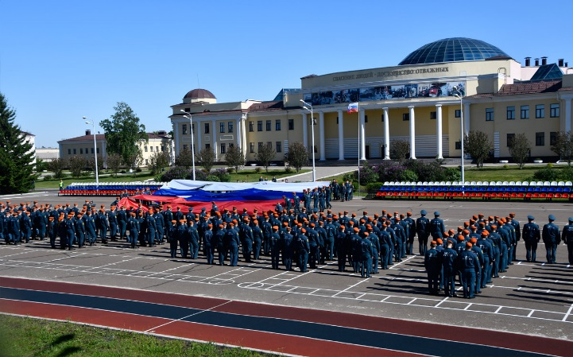
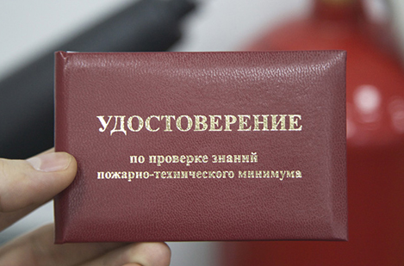
ЛИЦА, ПРОХОДЯЩИЕ ОБУЧЕНИЕ ПО ДОПОЛНИТЕЛЬНЫМ ПРОФЕССИОНАЛЬНЫМ ПРОГРАММАМ
По программам повышения квалификации
проходят обучение лица,
имеющие компетенции или квалификации
в области пожарной безопасности:
а) имеющие среднее профессиональное и (или) высшее образования по специальности «Пожарная безопасность» или направлению подготовки «Техносферная безопасность» по профилю «Пожарная безопасность»;
б) имеющие профессиональные компетенции в области пожарной безопасности, приобретаемые в период получения среднего профессионального образования и (или) высшего образования не пожарно-технического профиля;
в) прошедшие обучение мерам пожарной безопасности по программам пожарно-технического минимума в соответствии с требованиями приказа МЧС России от 12.12.2007 № 645
По программам профессиональной переподготовки
проходят обучение лица,
не имеющие компетенций
и квалификаций
в области пожарной безопасности
К освоению дополнительных профессиональных программ допускаются:
1) лица, имеющие среднее профессиональное и (или) высшее образование;
2) лица, получающие среднее профессиональное и (или) высшее образование
(часть 3 статьи 76 Федерального закона № 273-ФЗ)

Slide 11
АЛГОРИТМ ПОЛУЧЕНИЯ ДОПОЛНИТЕЛЬНОГО ПРОФЕССИОНАЛЬНОГО ОБРАЗОВАНИЯ В ОБЛАСТИ ПОЖАРНОЙ БЕЗОПАСНОСТИ
с 1 марта 2022 года
Организация, осуществляющая образовательную деятельность:
Лицо, организация,
по инициативе которых осуществляется дополнительное профессионально образование
Обучение по программам дополнительного профессионального образования, разработанным с учетом потребностей организации заказчика
несет ответственность за невыполнение или ненадлежащее выполнение функций, отнесенных к ее компетенции;
автономна (самостоятельна) в осуществлении образовательной деятельности;
свободна в определении содержания образования,
выборе учебно-методического обеспечения, образовательных технологий;
разрабатывает и утверждает образовательные программы
Договор об образовании
Необходимость направления работника для получения дополнительного профессионального образования для собственных нужд определяет руководитель организации.
Соответствующее требование может быть включено в трудовой договор, заключаемый с работником.
(статья 196 Трудового кодекса Российской Федерации)
Внесение сведений
о документах об образовании в Федеральный реестр сведений
о документах об образовании
и (или) о квалификации, документах об обучении
(в течении 60 дней)
Выдача удостоверений установленного образца:
удостоверение о повышении квалификации;
диплом о профессиональной переподготовке
Итоговая
аттестация

Slide 12
ОБУЧЕНИЕ МЕРАМ ПОЖАРНОЙ БЕЗОПАСНОСТИ ЛИЦ, ОСУЩЕСТВЛЯЮЩИХ ТРУДОВУЮ ИЛИ СЛУЖЕБНУЮ ДЕЯТЕЛЬНОСТЬ В ОРГАНИЗАЦИИ
с 1 марта 2022 года
Минобрнауки России
ФЕДЕРАЛЬНАЯ СЛУЖБА
ПО НАДЗОРУ В СФЕРЕ ОБРАЗОВАНИЯ И НАУКИ (Рособрнадзор)
МЧС России
ФЕДЕРАЛЬНЫЙ ГОСУДАРСТВЕННЫЙ ПОЖАРНЫЙ НАДЗОР
осуществляет полномочия
Требования пожарной безопасности
изложены в:
государственный контроль (надзор) за реализацией органами исполнительной власти субъектов Российской Федерации полномочий в сфере образования;
контроль за эффективностью и качеством осуществления органами государственной власти субъектов Российской Федерации переданных полномочий Российской Федерации в сфере образования
организация и формирование и ведение Федерального реестра сведений о документах об образовании и (или) о квалификации, документах об обучении.
Целями создания ФРДО являются:
ликвидация оборота поддельных документов государственного образца об образовании;
обеспечение ведомств и работодателей достоверной информацией о квалификации претендентов на трудоустройство;
сокращение числа нарушений и коррупции в образовательных учреждениях;
повышение качества образования за счет обеспечения общественности достоверной информацией о выпускниках
пункте 3 Правил противопожарного режима
в Российской Федерации
(утверждены постановлением Правительства РФ
от 16.09.2020 № 1479):
Реестре
обязательных требований
(Правила формирования, ведения и актуализации реестра обязательных требований,
утвержденные постановлением Правительства РФ
от 06.02.2021 № 128)
Лица допускаются к работе на объекте защиты только после прохождения обучения мерам пожарной безопасности.
Обучение лиц мерам пожарной безопасности осуществляется по программам противопожарного инструктажа или программам дополнительного профессионального образования.
Порядок и сроки обучения лиц мерам пожарной безопасности определяются руководителем организации с учетом требований нормативных правовых актов Российской Федерации
36 требований пожарной безопасности из приказа МЧС России № 806
В субъекте Российской Федерации - уполномоченные органы исполнительной власти субъектов Российской Федерации, осуществляющие функции по надзору
и контролю в сфере образования
В субъекте Российской Федерации - органы государственного пожарного надзора главного управления МЧС России по субъекту Российской Федерации

Slide 13
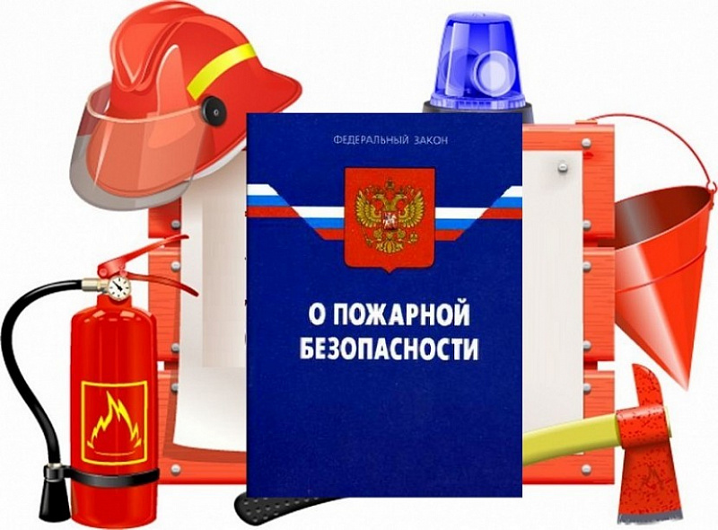
СОВЕРШЕНСТВОВАНИЕ СИСТЕМЫ ОБУЧЕНИЯ МЕРАМ ПОЖАРНОЙ БЕЗОПАСНОСТИ
Подготовка на основании практики применения системы обучения мерам пожарной безопасности изменений в приказы МЧС России от 18.11.2021 № 806 и от 05.09.2021 № 596 .
Переработка типовых дополнительных профессиональных программ – программ повышения квалификации в области пожарной безопасности с целью оптимизации их количества.
Подготовка официальных разъяснений обязательных требований в области обучения мерам пожарной безопасности.
Включение в перечень индикаторов риска нарушения обязательных требований при осуществлении федерального государственного пожарного надзора (приказ МЧС России от 7 июня 2021 г. N 364, зарегистрировано в Минюсте России 18 июня 2021 г. № 63925):
отсутствие сведений о документе об образовании и (или) квалификации, документе об обучении в федеральной информационной системе «Федеральный реестр сведений о документах об образовании и (или) о квалификации, документах об обучении» лица, являющегося ответственным за обеспечение пожарной безопасности, лица, на которое возложена трудовая функция по проведению противопожарного инструктажа.

Slide 14
МИНИСТЕРСТВО РОССИЙСКОЙ ФЕДЕРАЦИИ
ПО ДЕЛАМ ГРАЖДАНСКОЙ ОБОРОНЫ, ЧРЕЗВЫЧАЙНЫМ СИТУАЦИЯМ
И ЛИКВИДАЦИИ ПОСЛЕДСТВИЙ СТИХИЙНЫХ БЕДСТВИЙ
Обучение мерам пожарной безопасности
в связи с изменениями
законодательства о пожарной безопасности
и законодательства об образовании

Slide 15
ОБУЧЕНИЕ МЕРАМ ПОЖАРНОЙ БЕЗОПАСНОСТИ ЛИЦ, ОСУЩЕСТВЛЯЮЩИХ ТРУДОВУЮ ИЛИ СЛУЖЕБНУЮ ДЕЯТЕЛЬНОСТЬ В ОРГАНИЗАЦИИ
до 1 марта 2022 года
Федеральный закон от 21.12.1994 № 69-ФЗ
«О пожарной безопасности»
(ред. от 28.05.2017
№ 100-ФЗ)
Федеральный закон от 29.12.2012 № 273-ФЗ
«Об образовании
в Российской Федерации»
Правила противопожарного режима
в Российской Федерации,
учреждены постановлением Правительства Российской Федерации
от 16.09.2020 № 1479
Приказ МЧС России
от 12.12.2007 № 645
«Об утверждении
Норм пожарной безопасности «Обучение мерам пожарной безопасности работников организаций»
ОБУЧЕНИЕ МЕРАМ ПОЖАРНОЙ БЕЗОПАСНОСТИ
(Статья 25 Федерального закона
от 21.12.1994 № 69-ФЗ
«О пожарной безопасности»)
по программам противопожарного инструктажа
(приказ МЧС России № 645)
по программам пожарно-технического минимума
(программам дополнительного профессионального образования)
имеет лицензию на осуществление образовательной деятельности (Положение о лицензировании образовательной деятельности, утвержденное постановлением Правительства Российской Федерации от 28.10.2013 № 966);
разрабатывает и утверждает дополнительные профессиональные программы с учетом потребностей обратившейся организации (статья 76 Федерального закона № 273-ФЗ), используют в качестве примера специальные программы приказа МЧС России № 645.
Образовательная организация
Руководитель организации либо лицо, назначенное ответственным за обеспечение пожарной безопасности
утверждает порядок и сроки обучения лиц мерам пожарной безопасности с учетом требований приказа МЧС России № 645 (ППРФ № 1479);
утверждает программы противопожарного инструктажа, разработанные в соответствии с положениями приказа МЧС России № 645.
Органы государственного пожарного надзора
Согласование дополнительных профессиональных программ с территориальными органами надзорной деятельности МЧС России Законом НЕ ПРЕДУСМОТРЕНО
УСТРАНЕНИЕ ПРАВОВЫХ КОЛЛИЗИЙ
Разработка МЧС России:
проекта приказа по обучению мерам пожарной безопасности с учетом положений
Федерального закона от 29.12.2012 № 273-ФЗ ;
проекта приказа об утверждении типовых дополнительных профессиональных программ

Slide 16
ОБУЧЕНИЕ МЕРАМ ПОЖАРНОЙ БЕЗОПАСНОСТИ ЛИЦ, ОСУЩЕСТВЛЯЮЩИХ ТРУДОВУЮ ИЛИ СЛУЖЕБНУЮ ДЕЯТЕЛЬНОСТЬ В ОРГАНИЗАЦИИ
до 1 марта 2022 года
Федеральный закон от 21.12.1994 № 69-ФЗ
«О пожарной безопасности»
Правила противопожарного режима
в Российской Федерации,
утверждены постановлением Правительства Российской Федерации
от 16.09.2020 № 1479
Приказ МЧС России
от 12.12.2007 № 645
«Об утверждении
Норм пожарной безопасности «Обучение мерам пожарной безопасности работников организаций»
ОБУЧЕНИЕ МЕРАМ ПОЖАРНОЙ БЕЗОПАСНОСТИ
(статья 25 Федерального закона
от 21.12.1994 № 69-ФЗ
«О пожарной безопасности»)
по специальным программам :
противопожарного инструктажа,
пожарно-технического минимума с отрывом от производства
и без отрыва от производства непосредственно в организации
Осуществляют обучение:
образовательные учреждения пожарно-технического профиля, учебные центры федеральной противопожарной службы МЧС России, учебно-методические центры по гражданской обороне и чрезвычайным ситуациям субъектов Российской Федерации, территориальные подразделения Государственной противопожарной службы МЧС России;
организации, оказывающие в установленном порядке услуги по обучению населения мерам пожарной безопасности
Руководитель организации либо лицо, назначенное ответственным за обеспечение пожарной безопасности:
утверждает порядок и сроки обучения лиц мерам пожарной безопасности с учетом требований приказа МЧС России № 645;
утверждает специальные программы противопожарного инструктажа и пожарно-технического минимума, разработанные в соответствии с положениями приказа МЧС России № 645
Органы государственного пожарного надзора:
осуществляют контроль за организацией обучения мерам пожарной безопасности работников организаций;
проводят согласование специальных программ организаций;
выявляют недостаточность знаний у работников организации при осуществлении мероприятий по надзору;
проводят внеочередную проверку знаний требований пожарной безопасности работников организации при осуществлении мероприятий по надзору
не соответствует в части обучения по дополнительным профессиональным программам положениям Федерального закона от 29.12.2012 № 273-ФЗ «Об образовании в Российской Федерации»;
не соответствует в части использования понятия «пожарно-технический минимум» положениям Федерального закона от 21.12.1994 № 69-ФЗ «О пожарной безопасности»;
противоречит нормам Положения о ФГПН, утвержденного постановлением Правительства Российской Федерации от 12.04.2012 № 290, в части осуществления органами ГПН контроля за организацией обучения мерам пожарной безопасности работников организаций;
отсутствуют единые требования по подготовке дополнительных профессиональных программ
ПРАВОВЫЕ КОЛЛИЗИИ

Slide 17
Эволюция требований к обучению мерам пожарной безопасности в статье 25 Федерального закона от 21.12.1994 № 69-ФЗ «О пожарной безопасности»
Обучение мерам пожарной безопасности лиц, осуществляющих трудовую или служебную деятельность в организациях, проводится по программам противопожарного инструктажа, дополнительным профессиональным программам.
Порядок, виды, сроки обучения лиц, осуществляющих трудовую или служебную деятельность в организациях по программам противопожарного инструктажа, а также требования к содержанию указанных программ, порядок их утверждения и согласования определяются федеральным органом исполнительной власти, уполномоченным на решение задач в области пожарной безопасности.
Дополнительное профессиональное образование в области пожарной безопасности осуществляется в соответствии с законодательством Российской Федерации об образовании. Категории лиц, проходящих обучение по дополнительным профессиональным программам, определяются федеральным органом исполнительной власти, уполномоченным на решение задач в области пожарной безопасности.
Статья 25
в редакции
федеральных законов:
от 11.06.2021
№ 170-ФЗ
Обучение мерам пожарной безопасности лиц, осуществляющих трудовую или служебную деятельность в организациях, проводится по программам противопожарного инструктажа и (или) пожарно-технического минимума.
Порядок, виды, сроки обучения лиц, осуществляющих трудовую или служебную деятельность в организациях, мерам пожарной безопасности, а также требования к содержанию программ дополнительного профессионального образования (программ пожарно-технического минимума), порядок их утверждения и согласования определяются федеральным органом исполнительной власти, уполномоченным на решение задач в области пожарной безопасности.
от 28.05.2017
№ 100-ФЗ
Обучение мерам пожарной безопасности работников организаций проводится по программам противопожарного инструктажа и (или) пожарно-технического минимума.
Порядок, виды, сроки обучения работников организаций мерам пожарной безопасности, а также требования к содержанию программ профессионального обучения, порядок их утверждения и согласования определяются федеральным органом исполнительной власти, уполномоченным на решение задач в области пожарной безопасности.
от 30.12.2015
№ 448-ФЗ
Изменения, вносимые федеральными законами от 22.08.2004 N 122-ФЗ, от 09.11.2009 N 247-ФЗ
от 21.12.1994
№ 69-ФЗ
Обучение мерам пожарной безопасности работников предприятий проводится администрацией (собственниками) этих предприятий в соответствии с Правилами пожарной безопасности в Российской Федерации.

Slide 18
Эволюция требований к обучению мерам пожарной безопасности в Правилах противопожарного режима (Правилах пожарной безопасности)
ПРАВИЛА ПРОТИВОПОЖАРНОГО РЕЖИМА
В РОССИЙСКОЙ ФЕДЕРАЦИИ
утверждены постановлением Правительства Российской Федерации
от 16 сентября 2020 г. № 1479
3. Лица допускаются к работе на объекте защиты только после прохождения обучения мерам пожарной безопасности.
Обучение лиц мерам пожарной безопасности осуществляется по программам противопожарного инструктажа или программам дополнительного профессионального образования.
Порядок и сроки обучения лиц мерам пожарной безопасности определяются руководителем организации с учетом требований нормативных правовых актов Российской Федерации.
ПРАВИЛА ПРОТИВОПОЖАРНОГО РЕЖИМА
В РОССИЙСКОЙ ФЕДЕРАЦИИ
утверждены постановлением Правительства Российской Федерации
от 25 апреля 2012 г. № 390
3. Лица допускаются к работе на объекте только после прохождения обучения мерам пожарной безопасности.
Обучение лиц мерам пожарной безопасности осуществляется путем проведения противопожарного инструктажа и прохождения пожарно-технического минимума.
Порядок и сроки проведения противопожарного инструктажа и прохождения пожарно-технического минимума определяются руководителем организации. Обучение мерам пожарной безопасности осуществляется в соответствии с нормативными документами по пожарной безопасности.
ПРАВИЛА ПОЖАРНОЙ БЕЗОПАСНОСТИ
В РОССИЙСКОЙ ФЕДЕРАЦИИ
ППБ 01-03,
утверждены приказом МЧС России
от 18.06.2003 № 313
7. Все работники организаций должны допускаться к работе только после прохождения противопожарного инструктажа, а при изменении специфики работы проходить дополнительное обучение по предупреждению и тушению возможных пожаров в порядке, установленном руководителем. …
15. В каждой организации распорядительным документом должен быть установлен соответствующий их пожарной опасности противопожарный режим, в том числе: …
определен порядок и сроки прохождения противопожарного инструктажа и занятий по пожарно-техническому минимуму, а также назначены ответственные за их проведение.
1.1.4. Все работники предприятий должны допускаться к работе только после прохождения противопожарного инструктажа, а при изменении специфики работы проходить дополнительное обучение по предупреждению и тушению возможных пожаров в порядке, установленном руководителем. …
1.2.3. На каждом предприятии приказом (инструкцией) должен быть установлен соответствующий их пожарной опасности противопожарный режим, в том числе: …
определен порядок и сроки прохождения противопожарного инструктажа и занятий по пожарно-техническому минимуму, а также назначены ответственные за их проведение.
ПРАВИЛА ПОЖАРНОЙ БЕЗОПАСНОСТИ
В РОССИЙСКОЙ ФЕДЕРАЦИИ
ППБ-01-93,
введены в действие приказом МВД России от 14.12.1993 № 536

